Slide 1





毛泽东与毛泽东思想
--崇新学堂
李元鹏 侯礼志 池达丰 吕传栋 周诗蕙 程大海 秦琦 王雅健 林珍珍

Slide 2

01
目
Contents
录
毛泽东-伟大一生
02
06
毛泽东-运筹帷幄
毛泽东思想-发展过程
03
07
毛泽东-指点江山
毛泽东思想-地位确立
04
08
毛泽东-历史评说
毛泽东思想-科学体系
05
09
毛泽东思想-发展背景
毛泽东思想-世界影响

Slide 3
·
01
中国经济发展外部环境的新变化

Slide 4
一、世界经济增长步入新常态
近年来，世界经济呈现出向更长历史时段的中低速增长回归的趋势。2017年4月，国际货币基金组织（IMF）发布的《世界经济展望》报告中预计未来五年世界经济平均增速为3.7%，比2008年国际金融危机前五年平均增速低1.4个百分点。在影响世界经济增长的技术进步与扩散、人力资本、市场规模、制度条件、资源环境约束等中长期因素中，积极与消极因素并存，但总体趋于稳定。
一方面，技术进步与扩散将对劳动生产率的提高产生正向作用，全球经济一体化和区域深度一体化的持续推进将为全球市场规模的扩大带来积极影响，国际经济制度变迁进展缓慢但一些经济体内部制度改革的效应正逐渐显现；另一方面，人口老龄化导致的劳动力供给数量下降，世界各国尤其是曾经历长期高速增长的新兴市场国家的资源环境约束不断加大。
在未来较长的一段时期，金融危机前世界经济的高速增长态势已难再现，外需低迷也将成为包括中国在内的各经济体面临的新常态。

Slide 5
二、经济全球化进程受阻
金融危机后，国际贸易增长一直处于低迷状态，国际投资活动增长乏力，世界主要经济体政策的内顾倾向和保护主义思潮日益盛行，很多外向型经济体遭受沉重打击。
世界贸易组织（WTO）数据显示，2016年全球货物贸易实际增长率仅为1.7%，已连续五年增速低于世界经济增长率，并且速差有所扩大。联合国贸易和发展会议数据，2015年全球直接投资增速大幅反弹，但仍未恢复到金融危机前水平，并在2016年再度出现负增长，增速下降13%以上。
时至今日，全球新的贸易保护主义措施与日俱增，贸易保护主义的上升势头仍未得到扭转。英国经济政策研究中心发布的《全球贸易预警》报告显示，2015年11月至2016年10月二十国集团19个成员国新增保护主义措施401项，而新增自由化措施仅118项。并且，自2008年11月以来这些全球主要经济体累计出台保护主义措施5560项，自由化措施仅1734项。由于全球化进程受阻，中国推进国际经贸合作的难度日益增大。

Slide 6
·
02
劳动供给面临新压力

Slide 7
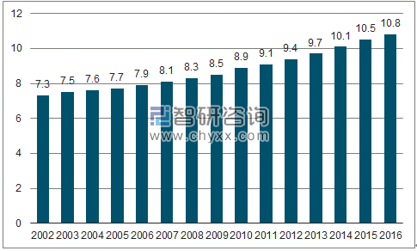
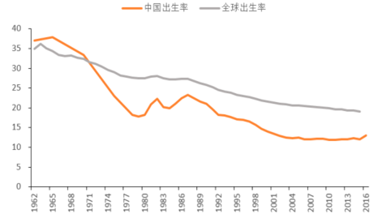
我国65岁及以上人口占比不断提升
我国人口出生率较全球下降更为明显

Slide 8
随着劳动力人口下降、“刘易斯拐点”（劳动力过剩向短缺的转折点）加速到来以及老龄人口比例持续上升，长期以来支撑中国经济高增长的人口红利开始衰减。国家统计局数据显示，2016年中国65岁及以上人口占总人口的比例为10.8%，较十年前上升了2.9个百分点；0至14岁人口占总人口的比例为16.6%，较十年前下降了3.2个百分点。同时，由于城镇化速度放缓，农村劳动力向城镇转移的速度也随之放慢，从而导致劳动力成本不断上升。与人口结构的不利变化相伴而生的，还有人力资本形成步伐放缓。当前，中国经济的重心正从制造业向服务业、从中低端制造业向高端制造业转型升级，但高新科技人才匮乏状况的改善步伐不能满足国家对人力资本和知识资本的需求，人力资本的积累非常缓慢。

Slide 9
·
03
产业结构的调整进入“阵痛期”

Slide 10
随着经济发展与资源环境的矛盾日趋尖锐，加快转变经济发展方式和调整经济结构刻不容缓。中国经济结构转型大致包括以下四个方面：以主要依靠内需来替代原来的主要依靠外需；以主要依靠消费替代原来主要依靠投资；以主要依靠社会投资为主替代主要依靠政府投资；以主要依靠高级要素投资替代主要依靠普通要素投入。但结构转型不得不付出相应的代价。化解过剩产能和优化产业结构必然会对一些行业和企业带来较大冲击，那些依然沿用传统生产和经营策略的企业将不得不面临被淘汰的命运。对全社会而言，结构转型还将导致劳动生产率降低。在工业化初期，劳动力从农业部门向制造业部门的大规模转移，意味着全社会劳动生产率的提升，因此支撑了经济的高速增长。产业结构的进一步升级将要求劳动力从制造业部门向生产率相对较低的服务部门转移，由此导致劳动生产率的提升速度放缓。

Slide 11
·
04
进博会带来新机遇

Slide 12
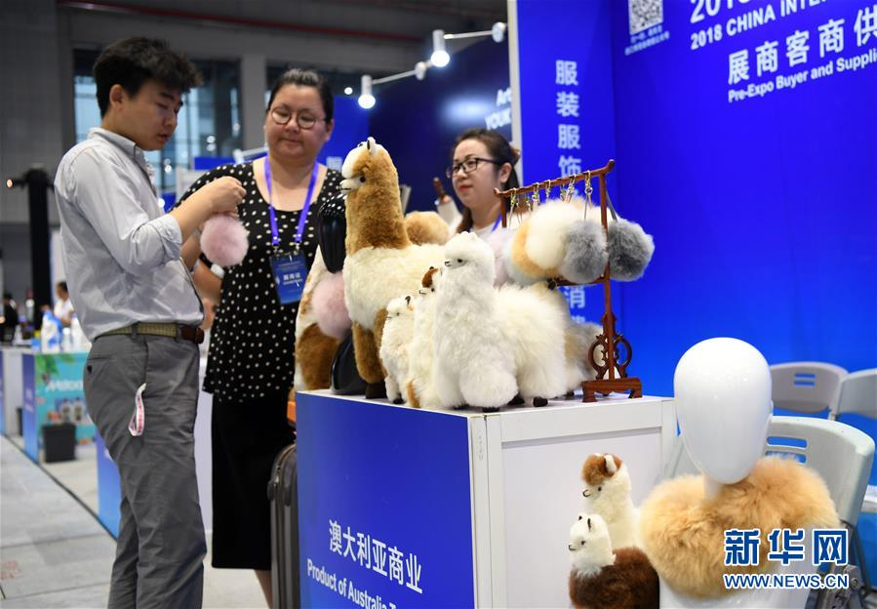
进博会带来新的机遇
2018年上海进口博览会
“中国国际进口博览会是中国向外界传递的一个积极信号。”

Slide 13

进博会带来新的机遇
抓住机遇面对挑战：
我们，信心无比！
联合国和世界贸易组织的合设机构国际贸易中心执行主任冈萨雷斯说，以进口为主题举办会展，这标志着中国从“全球工厂”转向“全球市场”。机构将帮助其他国家尤其是较贫穷国家及其中小型企业提供机会，通过与中国的国际贸易获得发展，机构将组织和支持全球100家中小企业参加博览会。
Notes:
更多模版：亮亮图文旗舰店https://liangliangtuwen.tmall.com/

Slide 14
进博会带来新的机遇
抓住机遇面对挑战：
我们，信心无比！
习近平总书记在首届中国国际进口博览会开幕式上指出，中国主动扩大进口，不是权宜之计，而是面向世界、面向未来、促进共同发展的长远考量。开放包容的中国成为各国拓展商机的活力大市场，世界经济增长的稳定动力源。
Notes:
更多模版：亮亮图文旗舰店https://liangliangtuwen.tmall.com/

Slide 15
·
05
新形势下中国经济发展的新思路

Slide 16
一、准确把握经济发展阶段
经过30年的经济高速增长后，从大的历史阶段看，中国仍处在社会主义初级阶段；但从当前世界各国经济发展水平看，中国已经进入中等偏上的发展阶段。

Slide 17
一、准确把握经济发展阶段
相比改革开放初期，中国经济面临的国内国际环境发生了巨大变化。
经济发展方式正从注重规模和速度的粗放型增长向注重质量和效率的集约型增长转型，经济结构正从以增量扩能为主转向化解过剩存量、提质增量并重调整，经济发展动力正从依托能源资源和劳动的传统增长点向以创新为支撑的新的增长点转变
发达经济体对中国经济崛起的防范力度不断加大，在出口、技术转让、规则等方面对中国严加限制。因此，要准确分析判断我国经济发展的阶段性特征，提前布局创造新的经济增长点，尽早规避“中等收入陷阱”。

Slide 18
二、培育技术竞争新优势
在传统技术领域，先进技术主要集中在欧美等发达国家；
在新兴技术领域，发达国家同样拥有技术开发与创新的优势。
要为经济崛起提供持续的技术支持，必须打破这种技术分配格局，跨越“技术鸿沟”，并在部分领域占据优势地位。

Slide 19
二、培育技术竞争新优势
加大对基础性研究的支持，鼓励普遍性的技术改进，为全社会的科技创新夯实牢固基础
是为科研项目创造良好的融资环境，在进一步加大政府投入的基础上鼓励和引导社会资本参与科技创新活动
高度重视高精尖人才的培养和引进，健全人才培养、引进、使用和保护机制，激发科技人才的持久创新动力
推动企业与高等院校、科研机构的技术研发合作，推进产学研一体化发展，促进科技成果快速转化为现实生产力
推动在节能环保、新一代信息技术、高端装备制造、新能源、新材料等新兴领域的技术开发，力争取得突破性进展，创造相对于发达国家的优势地位

Slide 20
三、系统推进深化结构改革
短期政策刺激：难以持续维持较高经济增速，更为严重的经济问题。
深化结构改革：
人口结构：不断提高高素质人口的比例，加快人力资本积累。
产业结构：逐步实现更多依靠服务业和战略新兴产业带动经济发展；
大力推进新型工业化、新型城镇化和农业现代化，
促进经济的转型升级。

Slide 21
四、完善社会主义市场经济机制
破除旧体制的束缚，创造新的经济增长活力和动力，
需要充分发挥市场在资源配置中的决定性作用
一、反对垄断，促进竞争。
二、放松管制。
三、扩大开放。

Slide 22
五、深度参与全球经济治理
充分利用国际国内两个市场、两种资源，
积极参与全球经济治理，在国际经济规则的制定方面发挥重要作用。
理念：“共商共建共享”的国际合作和全球治理基本理念，
开放性和包容性。
行动：一、以“一带一路”倡议为依托，加强国际产能合作，
根据需要促进产能“走出去”和“引进来”的双向流动；
二、加强同发展中国家的经济合作和政策协调，
推动建立反映新兴经济体发展利益的国际规则；
三、积极参与全球经济治理，
积极应对发达经济体追求自身利益优先的政策调整，
引领经济全球化朝着符合时代潮流的方向继续前行。

Slide 23
感谢聆听，谢谢大家

